Slide 1
колико је заразан COVID-19?
школски психолог-Снежана Рафаиловић

Slide 3
Број репродукције основног случаја Р0
Просечан број секундарно заражених по случају (број успешних трансмисије по случају) код потпуно осумњичене популације.
Р0> 1 број случајева се повећава
Р0 = 1 број случајева је стабилан
Р0 <1 број случајева се смањује

Slide 4
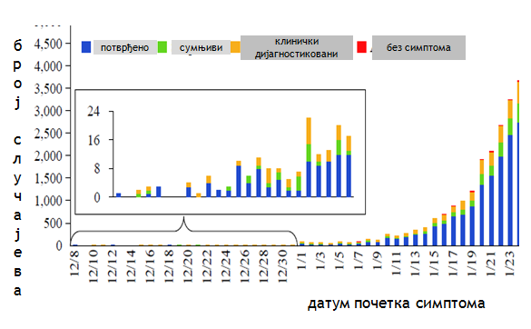

Slide 5
репродукциони број основног случаја за COVID-19
Процењује се између 1,5 и 4,5, највише 2-3.
Шта ово значи?
… У раној фази епидемије
… Користећи доступне податке
… У Вухану
… У просеку

Slide 6
Р0 за COVID-19 ≈ 1.5-4.5
Р0 за оспе ≈ 15
Р0 за богиње≈ 10
Р0 за SARS ≈ 3
Р0 за Еболу ≈ 2
Р0 за грип≈ 1.5-3

Slide 7
Стопа секундарног напада
Стопа секундарног напада (2º AR) користи се у истраживању ширења инфекције које се преносе од особе до особе у специфичним ситуацијама попут домаћинства и школе
=удео оних који су изложени примарном случају па су оболели као резултат изложености.

Slide 8
Потешкоће у процени Р0

Slide 9
репродукциони број зависи од три фактора:
Трајања заразности.
Вероватноће да се инфекција преноси путем контакта између сумњиве и заражене особе.
Просечне стопе контакта између сумњивих и заражених особа.

Slide 10
стопа секундарног напада у сингапуру
Број особа изложених зараженим = 417
Број нових случајева који настају = 26
Стопа секундарног напада = 26/417 = 6,2%

Slide 11
Стопа секундарног напада зависи од:
-Блискости контакта
SARS у Пекингу за 2º АR виши је код оних који брину о пацијенту (31%) од оних који живе у истом стану (4,6%).
-Стадијума болести
SARS :2 º АР већи у болници него код куће - због стадијума болести?

Slide 12
RO- Просечан број секундарно оболелих по случају укупно сумњиве популације.
2º AR- Проценат оних који су изложени примарном случају који су оболели као резултат изложености у одређеној ситуацији.
RО = 2º AR [домаћинство] к бр. контаката [домаћинство]
+
2º AR [друга породица] к бр. контаката [друга породица]
+
2º AR [заједница] к бр. контаката [заједница]
+
итд

Slide 13
Зато
држи одстојање и
што мање контакта
са другим особама.

